Slide 1

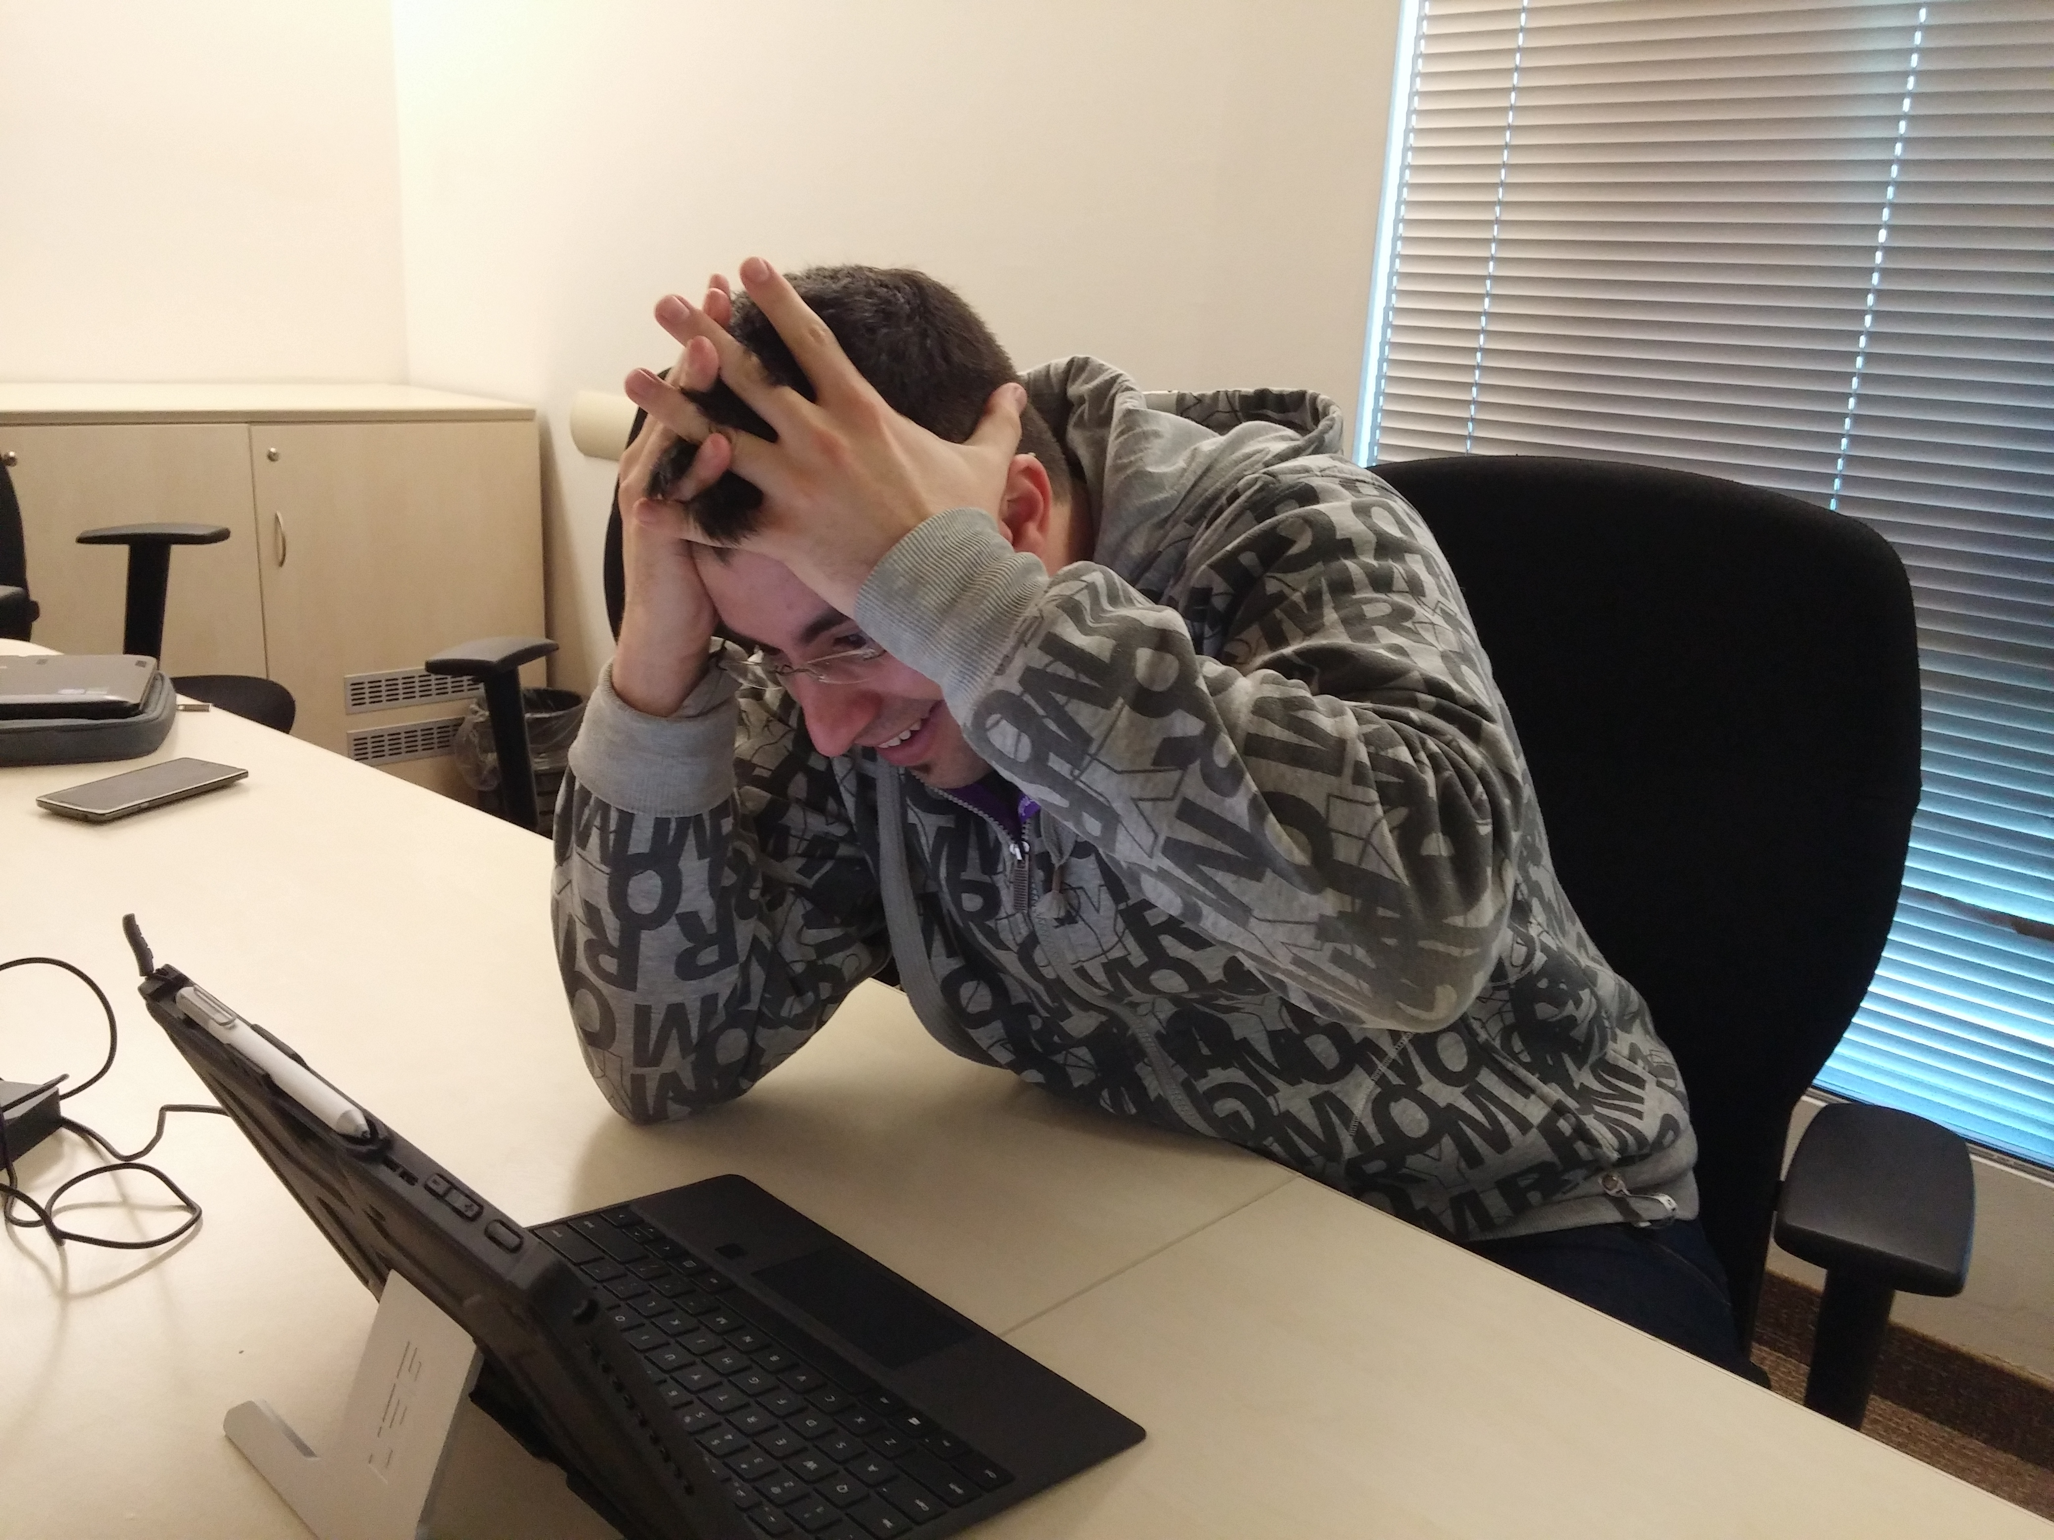
ToRemindYou?
מרכז תמיכה לסטודנט – מכללת עזריאלי

Slide 2
שכחתי שיש לי פגישההההההההההההה!! ☹
מבחינת הסטודנטים:
רבים מהסטודנטים בעלי הפרעות קשב וריכוז, עסוקים בשגרה היומיומית העמוסה במכללה ובחיי היומיום ובין היתר רשומים לסדנאות, פגישות אישיות, אירועים וכו'. כמעט בלתי אפשרי לנהל מעקב אחרי כל המשימות האלה בלי שימוש באמצעי עזר כלשהו...
ומבחינת הרכז/ת:
אמנם יש מאגר השומר את פרטי כל הסטודנטים הרשומים למרכז התמיכה, אך אין שום פונקציונליות ייחודית לגביו, כגון שליחת תזכורות לסטודנטים, הודעות על שינויים ועדכונים מסוגים שונים, אישור שיבוץ למרכז תמיכה...

Slide 3
מה אנו רוצים להשיג?
ToRemindYou?
ריכוז כל האירועים תחת מערכת מבוזרת אחת.
מתן אפשרות לשיבוץ עצמי של הסטודנט במערכת השעות של מרכז התמיכה.
מערכת לזיהוי התנגשויות או חפיפה בין אירועים תלויים...
שליחת תזכורות בצורה אוטומטית/ידנית לסטודנטים על פגישות ושינויים.

Slide 4
איך זה עובד?
“ToRemindYou?” היא אפליקציית Web העובדת בצורת "שרת לקוח".
מיהו הלקוח? כל הסטודנטים במכללה הרשומים למרכז התמיכה ולשירותים הנלווים אליו, אשר רוצים להשתבץ למערכת השעות של מרכז התמיכה. הם יוכלו להירשם מרחוק בלי צורך לקבוע בצורה אישית מול הרכזת. בנוסף הלקוח הוא גם הרכזת עצמה, אשר תאשר את השיבוץ של השעות עבור מרכז התמיכה ותוכל לייצר אירועים, תזכורות ועדכונים עבור אותם סטודנטים ושליחתם למייל האישי באופן אוטומטי בהתאם לצורך...
מיהו השרת? מנהל הסידור, זה שמקבל את כל האילוצים ואת כל שיבוצי הסטודנטים.
בדף המנהל מוצג לוח שבועי עתידי, שבו המנהל מאשר את שיבוץ הסטודנטים למרכז התמיכה לפי בקשתם, בנוסף יוצגו כל הפגישות והאירועים המתכוננים של המרכז עם הסטודנטים, יחד עם כל הפעילויות הנלוות המצופות ממערכת כזו: כגון עדכון אירועים קיימים, הוספת אירועים. השרת יתריע על חפיפות לא תקינות ויבצע תזכורות בצורה אוטומטית, בנוסף, ישלח טופסי משוב אוטומטיים לסטודנטים בתום האירוע בו נכחו. לאחר מכן יהיה אפשר לבצע מעקב וסטטיסטיקות בעזרת המשובים וליידע את הרכז על כך.

